Slide 1

VUI MỪNG CHÀO ĐÓN CÁC EM ĐẾN BÀI HỌC NGÀY HÔM NAY!

Slide 2


KHỞI ĐỘNG
Trò chơi “Tiếp sức”
Lần lượt các thành viên trong nhóm liệt kê những nhà bác học, doanh nhân hoặc nhân vật nổi tiếng đã theo đuổi đam mê của mình và đạt được những thành tựu lớn lao.
Trong thời gian 3 – 5 phút, HS liệt kê không trùng đáp án với nhau. Đội nào trả lời được nhiều đáp án là đội chiến thắng.
Notes:
Nhấn vào mũi tên để chuyển sang slide Khởi động.

Slide 3
Tên nhà bác học/ doanh nhân/ nhân vật nổi tiếng | Đam mê | Đóng góp
Phát triển thuyết tương đối, công thức nổi tiếng E = mc², và đóng góp lớn cho cơ học lượng tử.
Albert Einstein
Vật lý lý thuyết
Khám phá ra nguyên tố radium và polonium, tiên phong trong nghiên cứu về phóng xạ. Bà là người phụ nữ đầu tiên giành giải Nobel và cũng là người đầu tiên và duy nhất giành giải Nobel trong hai lĩnh vực khác nhau (vật lý và hóa học).
Marie Curie
Hóa học và vật lý

Slide 4
Đồng sáng lập Apple Inc., tiên phong trong việc phát triển các sản phẩm công nghệ đột phá như iPhone, iPad, MacBook.
Công nghệ và thiết kế
Steve Jobs
Đồng sáng lập Microsoft Corporation, góp phần lớn vào sự phát triển của máy tính cá nhân và phần mềm hệ điều hành.
Phần mềm máy tính
Bill Gates
Sáng lập Walt Disney Company, tạo ra các nhân vật hoạt hình nổi tiếng như Mickey Mouse, và xây dựng công viên giải trí Disneyland.
Hoạt hình và giải trí
Walt Disney

Slide 5



CHỦ ĐỀ 2: TÔI TRƯỞNG THÀNH
TUẦN 3 – HOẠT ĐỘNG 6,7

Slide 6



Hoạt động 6:
Giới thiệu đam mê của bản thân
NỘI DUNG BÀI HỌC
Hoạt động 7:
Rèn luyện ý chí của bản thân
Hoạt động:
Củng cố kiến thức – Vận dụng

Slide 7

HOẠT ĐỘNG 6:
GIỚI THIỆU ĐAM MÊ CỦA BẢN THÂN

Slide 8

Các em hoàn thiện bản giới thiệu đam mê của bản thân và chú ý nói về tác động của đam mê đến bản thân (tích cực hoặc tiêu cực).
?

Slide 9

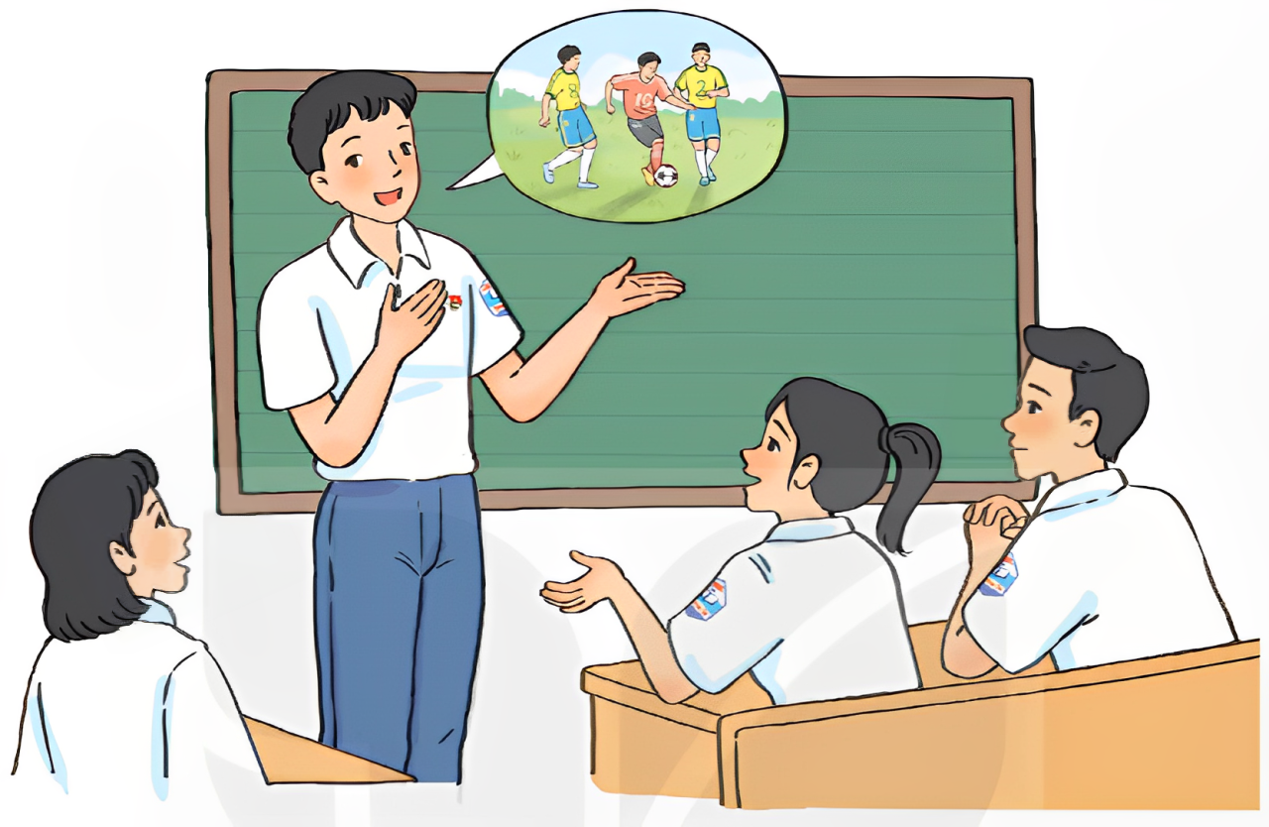
HOẠT ĐỘNG NHÓM
Các bạn có cùng đam mê hãy kết nối để chia sẻ, hỗ trợ nhau, có thể thành lập nhóm có cùng đam mê và lập kế hoạch sinh hoạt.

Slide 10
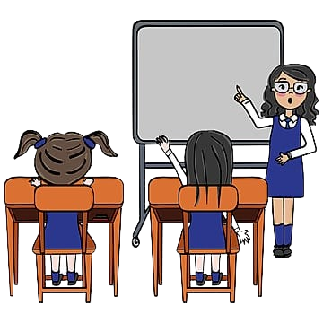

HƯỚNG DẪN THỰC HIỆN
Hình thức giới thiệu
Thuyết trình
Đoạn phim ngắn

Slide 11
HƯỚNG DẪN THỰC HIỆN
Nội dung giới thiệu
Lĩnh vực
đam mê.
Lí do
đam mê.
Những việc đã và đang làm để thực hiện đam mê.
Những thay đổi của bản thân khi theo đuổi đam mê.

Slide 12

Mời các em xem thêm video về nghị lực vượt qua khó khăn để theo đuổi đam mê của cô gái khiếm thị

Slide 13

KẾT LUẬN
Những biểu hiện đam mê, chỉ ra được những đam mê lành mạnh thúc đẩy sự phát triển bản thân và những đam mê có thể ảnh hưởng đến các hoạt động khác và cuộc sống của HS.

Slide 14
HOẠT ĐỘNG 7.
RÈN LUYỆN Ý CHÍ CỦA BẢN THÂN

Slide 15

Nhiệm vụ 1: Sắm vai thể hiện ý chí của bản thân trong các trường hợp
HOẠT ĐỘNG NHÓM: Cả lớp chia thành 4 nhóm, đọc trường hợp 1, 2 (SGK – tr.20) và thảo luận với nhau để thực hiện nhiệm vụ:
Nhóm 1,2:
Sắm vai thể hiện ý chí của bản thân trong Trường hợp 1
Nhóm 3,4:
Sắm vai thể hiện ý chí của bản thân trong Trường hợp 2

Slide 16
TRƯỜNG HỢP ĐƯA RA
Trường hợp 1: Tiến đặt mục tiêu điểm thi tốt nghiệp môn Ngữ văn phải đạt tối thiểu là 7 điểm. Tuy nhiên, kết quả học tập hiện tại môn này của Tiến lại không như mong muốn.
Trường hợp 2: Ngọc là thành viên đội tuyển điền kinh của trường. Việc tập luyện trong đội tuyển được tổ chức hằng tuần và duy trì chạy trên đoạn đường dài thường xuyên. Ngoài lịch học khá dày, Ngọc còn phải làm việc nhà. Bố mẹ Ngọc không đồng ý việc tham gia đội tuyển điền kinh của bạn.

Slide 17

GỢI Ý CÁCH XỬ LÍ TRƯỜNG HỢP
Trường hợp 1: Để thể hiện ý chí bản thân, Tiến cần
Liệt kê những vấn đề còn yếu, cần cải thiện khi học tập môn Ngữ văn.
Lập danh sách các tác phẩm cần đọc và lập kế hoạch đọc kĩ các tác phẩm này cũng như các bài phân tích, nhận xét phù hợp.
Xây dựng đề cương theo các đề văn học lớp 12.
Viết dàn ý cho những câu hỏi được giao trong môn Ngữ văn.

Slide 18
GỢI Ý CÁCH XỬ LÍ TRƯỜNG HỢP
Trường hợp 1: Để thể hiện ý chí bản thân, Tiến cần
Tích cực phát biểu trong giờ học môn Ngữ văn.
Đọc hiểu và viết hoặc trình bày lại những bài phân tích tác phẩm môn Ngữ văn.
Gặp thầy cô dạy môn Ngữ văn để xin đánh giá và tư vấn cách học tập môn Ngữ văn phù hợp và hiệu quả.
Lập kế hoạch cụ thể theo từng tuần và kiên quyết thực hiện đúng kế hoạch,

Slide 19

GỢI Ý CÁCH XỬ LÍ TRƯỜNG HỢP
Trường hợp 2: Để thể hiện ý chí bản thân, Ngọc cần
Lập kế hoạch đảm bảo cân đối thời gian học tập văn hóa, tham gia việc nhà và lịch tập chạy.
Thuyết phục bố mẹ về việc bản thân đủ khả năng đảm bảo việc học tập văn hoá và tập điền kinh.

Slide 20
GỢI Ý CÁCH XỬ LÍ TRƯỜNG HỢP
Trường hợp 2: Để thể hiện ý chí bản thân, Ngọc cần
Điều chỉnh lịch tập điền kinh, giảm bớt khối lượng tập trong những tuần phải học nhiều.
Tự theo dõi sức khoẻ của bản thân để đảm bảo không quá sức khi cùng một lúc thực hiện nhiều công việc.

Slide 21

KẾT LUẬN
Mỗi người chúng ta phải rèn giũa cho mình ý chí kiên định và vững vàng để có thể theo đuổi và hoàn thành mục tiêu mình đã đặt ra.

Slide 22


Nhiệm vụ 2: Lựa chọn một việc cần thể hiện ý chí, lập kế hoạch thể hiện ý chí
Lựa chọn một việc cần thể hiện ý chí, lập kế hoạch thể hiện ý chí của bản thân khi thực hiện công việc đó.
?

Slide 23




KẾT LUẬN
Rèn luyện ý chí là quá trình không ngừng đòi hỏi sự kiên nhẫn, quyết tâm và nghiêm túc thực hiện kế hoạch của bản thân.

Slide 24


Nhiệm vụ 3: Thực hiện kế hoạch thể hiện ý chí đã lập và chia sẻ những cách để duy trì ý chí của bản thân khi thực hiện công việc đó
Làm việc cá nhân
Các em tiến hành thực hiện kế hoạch thể hiện ý chí đã xây dựng và chia sẻ những cách để duy trì ý chí của bản thân khi thực hiện công việc đó.

Slide 25
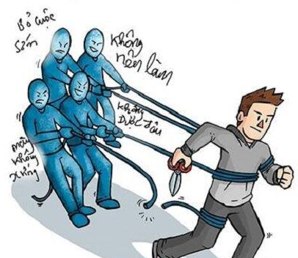
Gợi ý
Một số cách duy trì ý chí của bản thân khi thực hiện công việc
Xây dựng những thói quen tốt thông qua một quá trình nỗ lực với ý chí bền bỉ.
Tự khen thưởng nỗ lực của mình khi hoàn thành một mục tiêu hoặc vượt qua một thử thách.

Slide 26
Gợi ý
Một số cách duy trì ý chí của bản thân khi thực hiện công việc
Suy nghĩ tích cực về bản thân mình, tự tin rằng bản thân mình làm được.
Dành thời gian nghỉ ngơi để phục hồi năng lượng, giải tỏa căng thẳng và duy trì sức khỏe.

Slide 27

Mời các em xem thêm video về cách rèn luyện ý chí và đam mê:

Slide 28


KẾT LUẬN
Những cách duy trì ý chí khi thực hiện công việc:
Chia nhỏ công việc thành nhiều bước để thực hiện.
Xây dựng thời gian thực hiện công việc và dùng màu sắc đánh dấu mức độ thực hiện.
Chia sẻ kết quả thực hiện kế hoạch với người thân hoặc bạn bè như một cam kết hoặc một sự động viên khuyến khích.
Tự khen mình khi đã hoàn thành một công việc,…

Slide 29
HOẠT ĐỘNG:
CỦNG CỐ KIẾN THỨC – VẬN DỤNG

Slide 30
CỦNG CỐ KIẾN THỨC
Trả lời nhanh các câu hỏi trắc nghiệm dưới dây để tổng kết nội dung bài học

Slide 31
Câu 1: Tại sao đam mê quan trọng trong cuộc sống?
A. Giúp một người dễ dàng né tránh khó khăn.
B. Mang lại sự hứng thú và động lực liên tục để đạt được thành công.
B. Mang lại sự hứng thú và động lực liên tục để đạt được thành công.
C. Giúp một người trở nên nổi tiếng.
D. Giúp một người có nhiều bạn bè hơn.

Slide 32
Câu 2: Người có phẩm chất ý chí có biểu hiện nào sau đây?
A. Rút kinh nghiệm từ thất bại và tiếp tục cố gắng.
A. Rút kinh nghiệm từ thất bại và tiếp tục cố gắng.
B. Tự trách bản thân và không làm gì thêm.
C. Chấp nhận thất bại và không thử lại.
D. Đổ lỗi cho người khác hoặc hoàn cảnh.

Slide 33
Câu 3: Em đang gặp khó khăn trong việc học một môn học mới và cảm thấy chán nản. Em sẽ làm gì?
B. Tìm cách học lại từ đầu và nhờ thầy cô hoặc bạn bè giúp đỡ.
A. Bỏ qua và tập trung vào các môn học dễ hơn.
B. Tìm cách học lại từ đầu và nhờ thầy cô hoặc bạn bè giúp đỡ.
C. Chỉ học khi có người giám sát.
D. Không quan tâm đến môn học đó nữa.

Slide 34
Câu 4: Trong kỳ thi học kỳ vừa qua, Thanh đã tham gia môn học ngoại ngữ mà cô không mấy hứng thú. Thanh gặp phải nhiều khó khăn khi học môn này và cảm thấy chán nản. Tuy nhiên, với sự khuyến khích của gia đình và bạn bè, Thanh quyết tâm không bỏ cuộc và dành thời gian học tập ngoài giờ lớp. Kết quả, Thanh đã vượt qua kỳ thi môn ngoại ngữ với điểm cao và cảm thấy hài lòng với bản thân.
Theo em, Thanh nên làm thế nào để thể hiện phẩm chất ý chí của bản thân?
A. Bỏ cuộc khi gặp khó khăn và chuyển sang học môn khác.
B. Hủy bỏ kế hoạch học tập và chỉ làm việc khi có sự giám sát.
C. Giao phó việc học cho người khác và không quan tâm đến kết quả.
D. Tiếp tục học tập và nỗ lực vượt qua khó khăn dù không có sự hứng thú ban đầu.
D. Tiếp tục học tập và nỗ lực vượt qua khó khăn dù không có sự hứng thú ban đầu.

Slide 35
Câu 5: Nội dung nào sau đây không phải là biểu hiện của đam mê?
A. Sẵn sàng dành nhiều thời gian và công sức cho một hoạt động.
B. Luôn cảm thấy hứng thú và năng động khi làm việc.
C. Làm việc chỉ để làm vừa lòng người khác.
C. Làm việc chỉ để làm vừa lòng người khác.
D. Luôn tìm cách cải thiện và học hỏi để nâng cao kỹ năng.

Slide 36

VẬN DỤNG
Làm việc cá nhân
Các em hãy thực hiện nhiệm vụ sau tại nhà: Chia sẻ với người thân những biểu hiện của phẩm chất ý chí trong thực hiện đam mê với nghề yêu thích.

Slide 37

HƯỚNG DẪN VỀ NHÀ
Ôn lại kiến thức đã học: Tuần 2 – Hoạt động 6, 7.
Thực hành và rèn luyện: Rèn luyện ý chí của bản thân và theo đuổi đam mê.
Đọc và tìm hiểu trước nội dung Tuần 3 – Hoạt động 8, 9, 10.

Slide 38
CẢM ƠN CÁC EM ĐÃ CHÚ Ý LẮNG NGHE, HẸN GẶP LẠI!

